Slide 1

Humour Vaginal ou pas
N°3

Slide 2


Slide 3
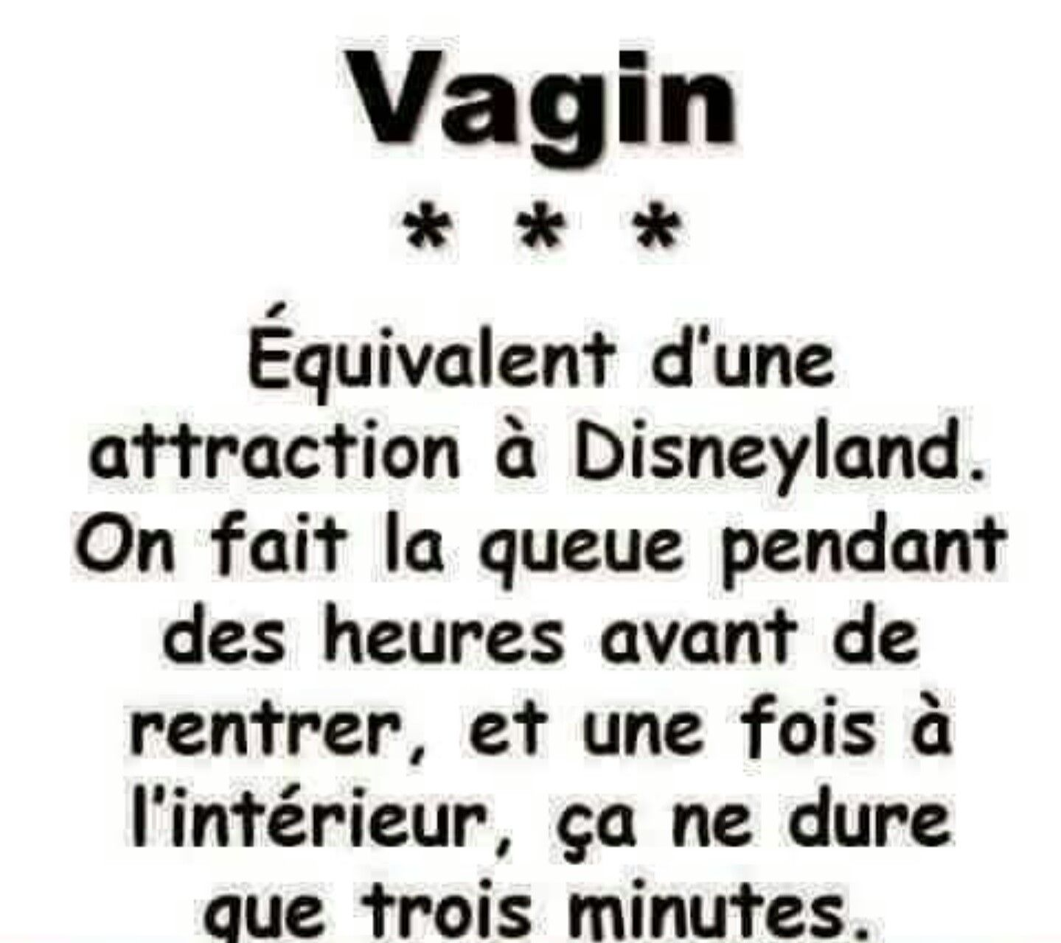

Slide 4
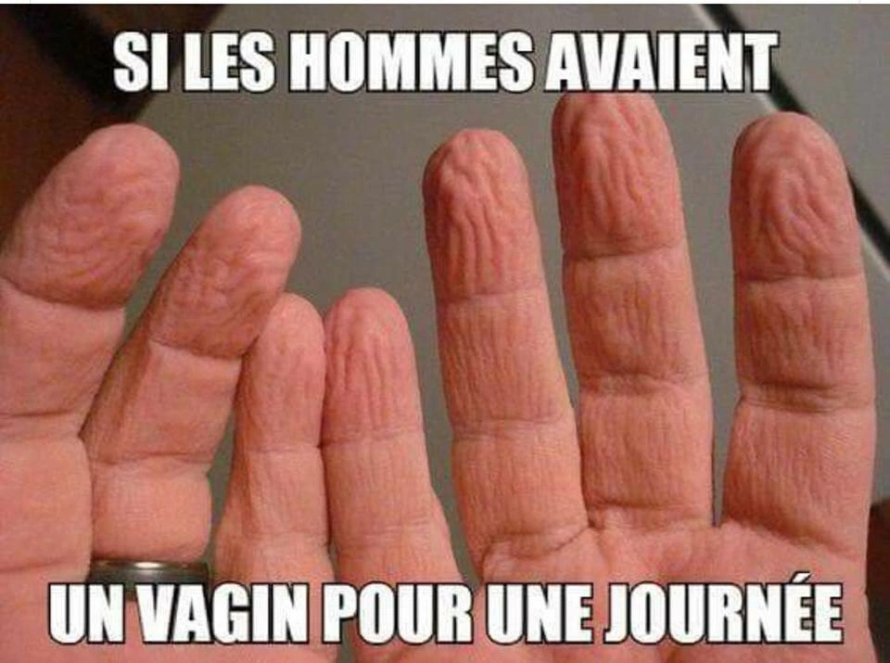

Slide 5



Slide 6


Slide 7



Slide 8
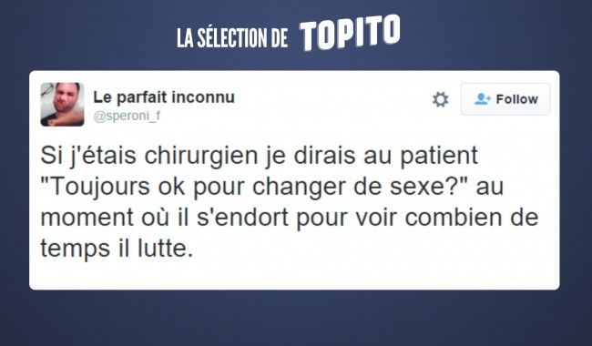
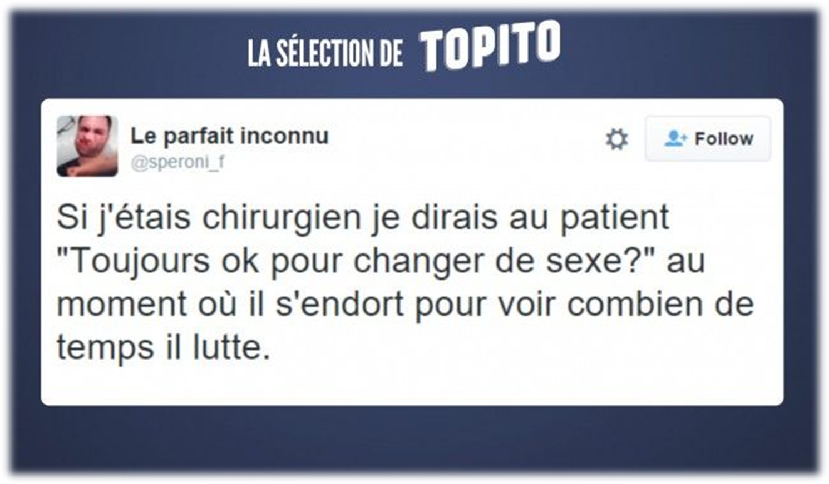

Slide 9


Slide 10



Slide 11


Slide 12


Slide 13


Slide 14


Slide 15
C’était
Humour vaginal ou pas

